Slide 1
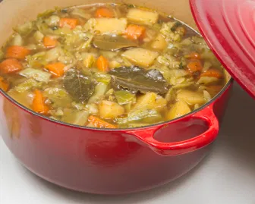
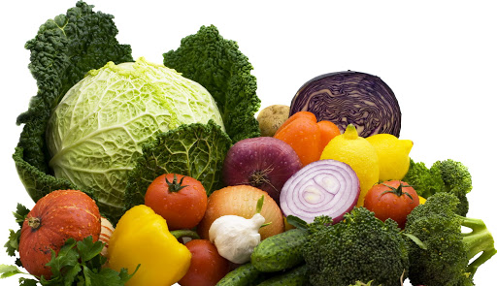
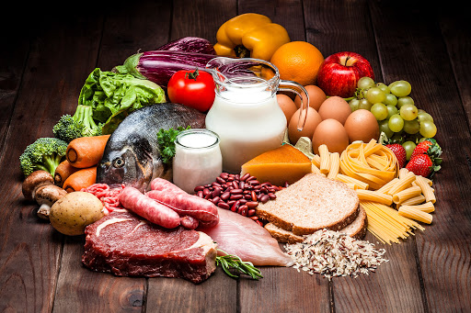
Matseðill Krílasels fyrir Apríl 2024
Dags | Mánudagur | Þriðjudagur | Miðvikudagur | Fimmtudagur | Föstudagur
01-05 apríl | Annar í páskum Lokað | Plokkfiskur með rúgbrauði og osti. | Kjúklingabringur í vorlauksósu með grænmeti og hrísgrjónum. | Steiktur fiskur með br. osti með grænmeti og sætum kartöflum. | Hrísgrjónagrautur og lifrarpylsu.
08-12 apríl | Íslensk kjötsúpa. | Fiskur í mango chutney sósu með hrísgrjónum. | Grænmetisbuff með hrisgrjónum Bernaissósu. | Steiktur fiskur með br. osti, grænmeti og sætum kartöflum. | Carbonade skinkupasta með grænmeti.
15-19 apríl | Lasagne | Nætursaltaður þorskur með br. smjöri grænmeti og kartöflum. | Kjúklingabringur í ostrusósu með grænmeti og hrísgrjónum. | Steiktar fiskbollur með br. sósu kartöflum og grænmeti. | Skyr með rjómablöndu.
22-26 apríl | Íslensk kjötsúpa. | Soðin þorskur með karrýsósu, grænmeti og kartöflum. | Kjúklingaréttur með grænmeti og hrísgrjónum. | Sumardagurinn fyrsti | Skipulagsdagur LOKAÐ
29-30 apríl | Spagetti bolognese | Gufusoðinn ýsa í fiskisósu með brokkoli og kartöflum

